Slide 1
웹에디터 사용
CKEditor + MVC + cos

Slide 2
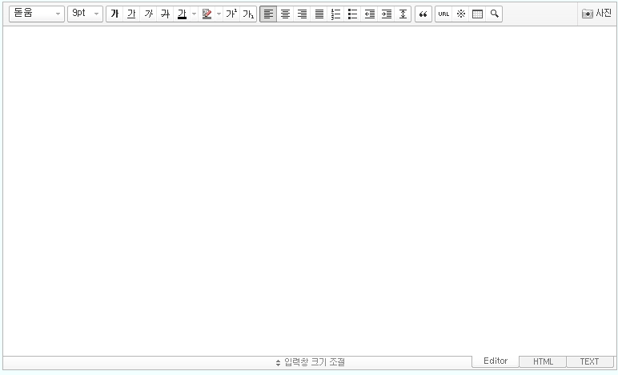
웹에디터
HTML+CSS+JavaScript 로 만들어진 웹에디터 : 글 내용을 다양한 인터페이스와 함게 손쉽게 편집 가능하게 하는 역할이 메인입니다. 또한 어떠한 백엔드 와도 조합 가능 (php, asp ..)
<textarea> 는 글자만 입력 가능하지만, 웹형식(html)을 입력받을수 있다는 점이 가장 매력적.
무료공개된 웹에디터도 있고, 유료도 있습니다.
소스가 무료공개되어 업그레이드 되기 때문에, 간혹 버그 발생 여지 있슴.

Slide 3
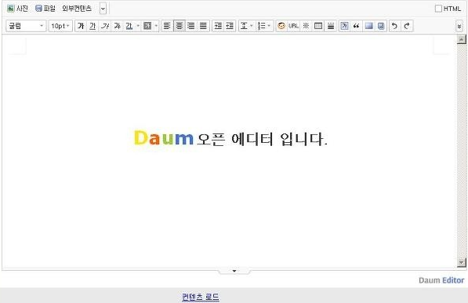
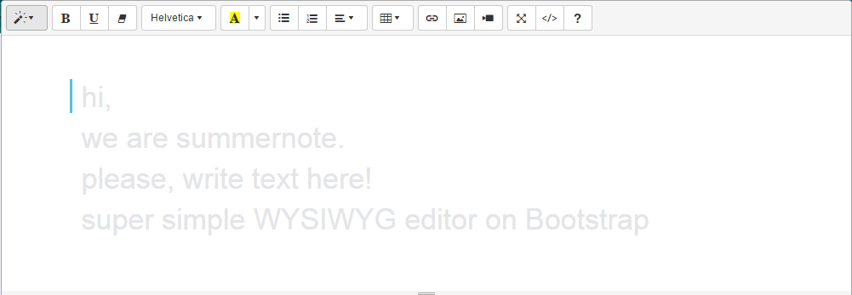
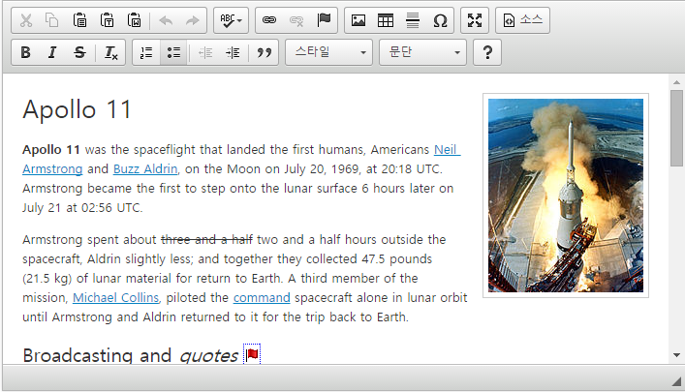
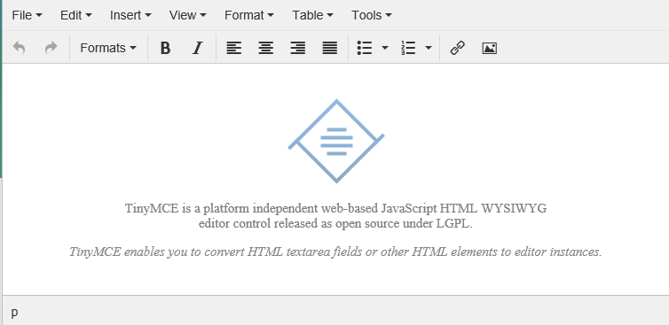
다양한 웹에디터들
Daum 에디터
네이버 스마트 에디터2 + 가이드(사진퀵업로더)
나모 웹에디터 원 (유료?) ****** 이상은 국산 이하는 외산 ******
CKEditor http://ckeditor.com/download
Summernote. http://summernote.org/
tinymce https://www.tinymce.com/
대체로 웹에디터들의 설치및 운영은 유사점도 많으나, ‘다른점’이 더 많으니, 관련 레퍼런스나 사용자들의 노하우들을 검색해서 직접 다루어야 한다. HTML, CSS, JavaScript 등에 대한 배경지식이 다소(or 많이) 필요

Slide 4
이번시간 학습 목표
기존의 게시판
+ CKEditor
+ 이미지파일 업로드 (cos 라이브러리 사용)

Slide 5
프로젝트 생성 &준비
JSPEX_WebEditor
기존 게시판 프로젝트 에서 복사후 새로운 프로젝트 생성 동작 확인

Slide 6
CKEditor
WYSIWIG 웹 에디터 중 하나. 세계적으로 가장 널리 쓰임.
홈 ckeditor.com,
CKEditor4 홈,
CKEditor 4.x 다운로드
CKEditor4 Doc,
Developer Guide ← 개발자 주목
CKEditor SDK ← 개발자 주목

Slide 7
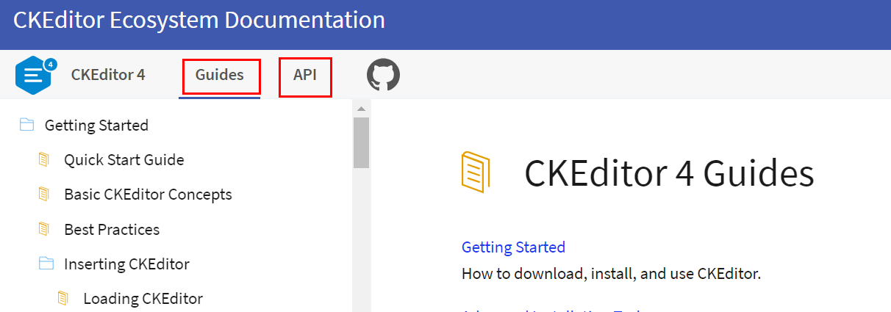
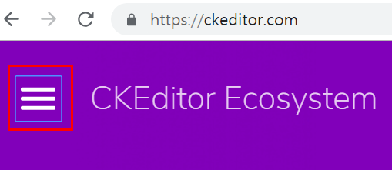
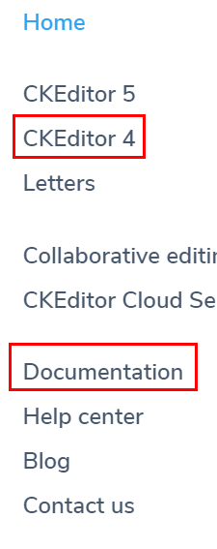
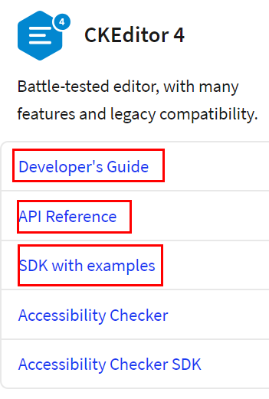
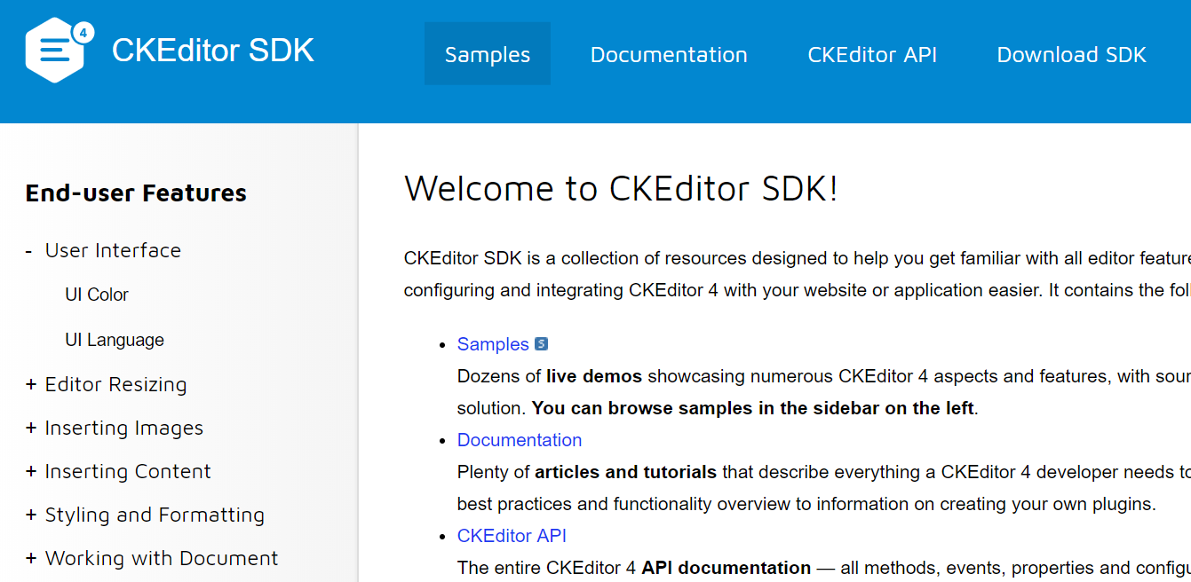
CKEditor document
document를 늘 참조해야 한다.

Slide 8
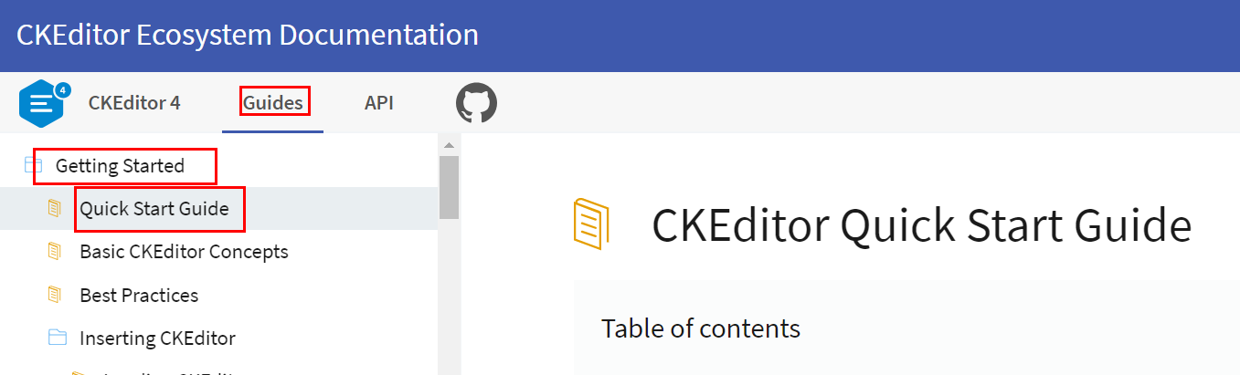
CKEditor 다운로드 및 기본 세팅
CKEditor Quick Start Guide : 기본설치 가이드
지금부터는 이를 기반으로 하여
설치 합니다

Slide 9
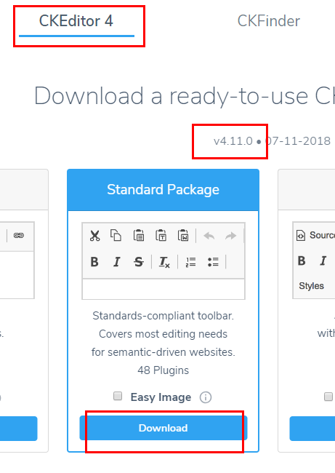
CKEditor 다운로드 및 기본 세팅
CKEditor 4.x 다운로드
2019/10 현재 최신버젼 v4.13.x

Slide 10
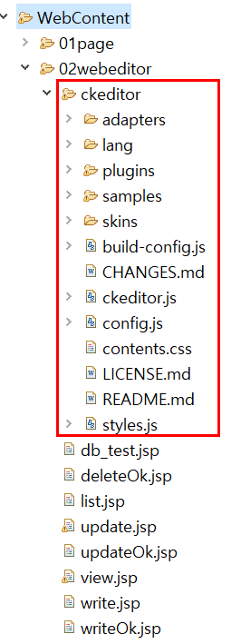
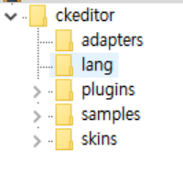

CKEditor 압축 풀기→ 프로젝트 폴더로
일단 full 버젼을 받아주세요
수강생은 강사 가이드를 따라 압축해제 해주세요.

Slide 11
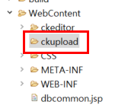
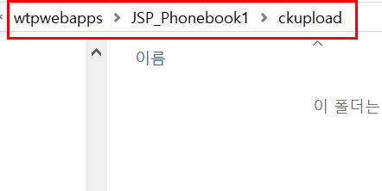
에디터에서 첨부할 이미지 업로드 폴더
ckeditor 에서 첨부할 이미지들을 담아둘 폴더를 만들자.
실제 업로드가 이루어지는지 실제적인 확인을 해보면서 작성해봐야 하니 탐색기로 미리 열어 두자

Slide 12
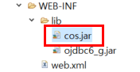
cos 라이브러리 추가
파일 업로드를 위해 기본적인 서블릿 3.x 프로그래밍으로도 가능하지만 ..
본 예제에서는 JSP 프로그래밍에서 많이들 사용하는 cos 라이브러리 사용합니다.

Slide 13
CKEditor 기본세팅
실제로 에디터가 등장할 페이지는 다음 두군데 입니다.
write.do
update.do

Slide 14
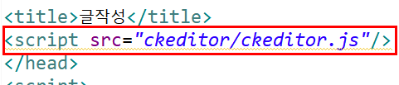
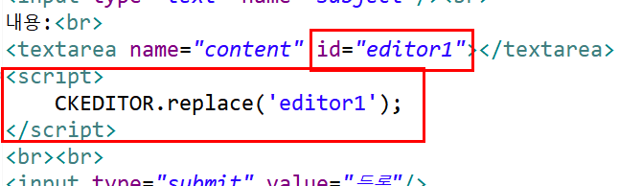
write.jsp 수정

Slide 15
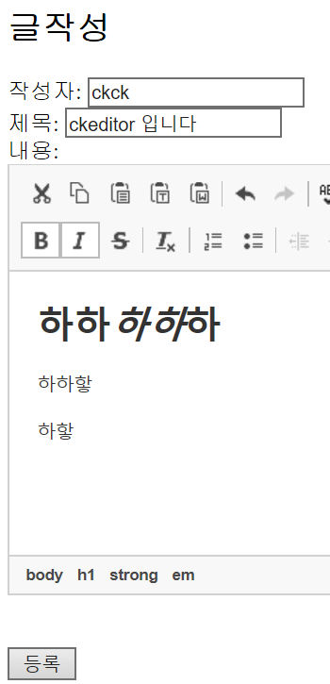
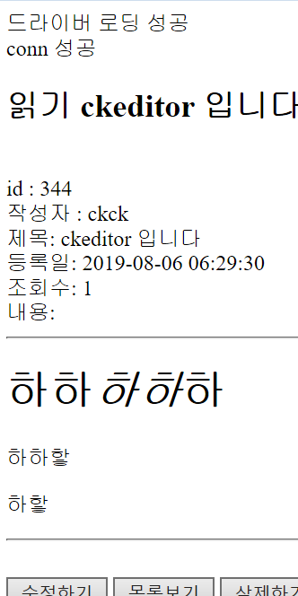
write.do 동작확인하기

Slide 16
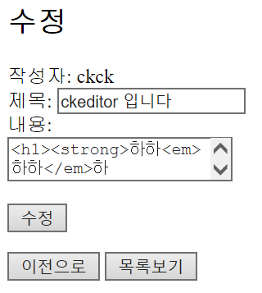
update.do 도 수정해야 한다.
수정하기 전에 확인해보자. →

Slide 17

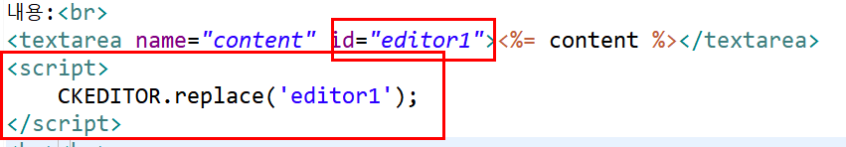
update.jsp 수정
동작 여부 확인해보자.

Slide 18
일단.. 여기까지 동작은 확인해보자.
웹에디터에서 작성한 서식이 <textarea> 에선 그대로 보인다.

Slide 19
CKEditor 설정 (config) 관련
설정 : https://ckeditor.com/docs/ckeditor4/latest/guide/dev_configuration.html Doc : [Guides] - Getting Started - Setting Configuration
https://ckeditor.com/docs/#1/api/CKEDITOR.config
CKEditor 설정 3가지 방법 설정:
패키지에 배포된 config.js 파일 에 설정
CKEditor 가 사용되는 페이지 내에 설정
사용자 정의 .js 파일로 설정
Notes:
CKEditor 관련 참조
기본설치
html 태그 자동 삭제 방지 설정
CKEditor 커스텀 CSS 적용

Slide 20
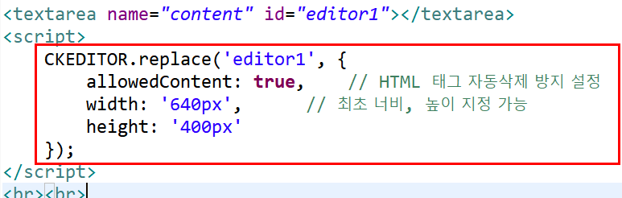
설정예 : html 태그 자동삭제 방지 설정
‘CKEditor 가 사용되는 페이지 내에 설정’ 방식으로 설정해보겠습니다.
<script></script>, <code></code> 등.. 의 html 태그를 기록한 경우, 나중에 다시 ‘수정’ 하려고 할때 태그들이 자동 삭제 된다… 아래와 같이 allowedContent 설정 해주기
Notes:
https://igotit.tistory.com/entry/CKEditor-html%ED%83%9C%EA%B7%B8-%EC%9E%90%EB%8F%99-%EC%82%AD%EC%A0%9C-%EB%B0%A9%EC%A7%80-%EC%84%A4%EC%A0%95?category=801672

Slide 21
파일 (이미지 파일) 업로드 기능 추가하기
이미지를 편집 게시글에 추가하는 것은 ‘단순 파일 첨부’ 와는 다른 이야기다.
이미지 파일이 서버에 업로딩 되어야 한다 (즉, 백엔드쪽에서 업로딩된 파일의 저장등 ‘처리’ 필요)
업로드된 이미지 파일이 게시글에 보여줘야 한다 (백엔드(서버) 측에서 저장된 파일의 ‘url’ 을 프론트 엔드(웹에디터) 쪽에 알려주어야 가능하다)
웹에디터 기본 세팅은 프론트엔드만 처리하면 되나, 파일업로딩은 백엔드와 같이 작동 해야한다

Slide 22
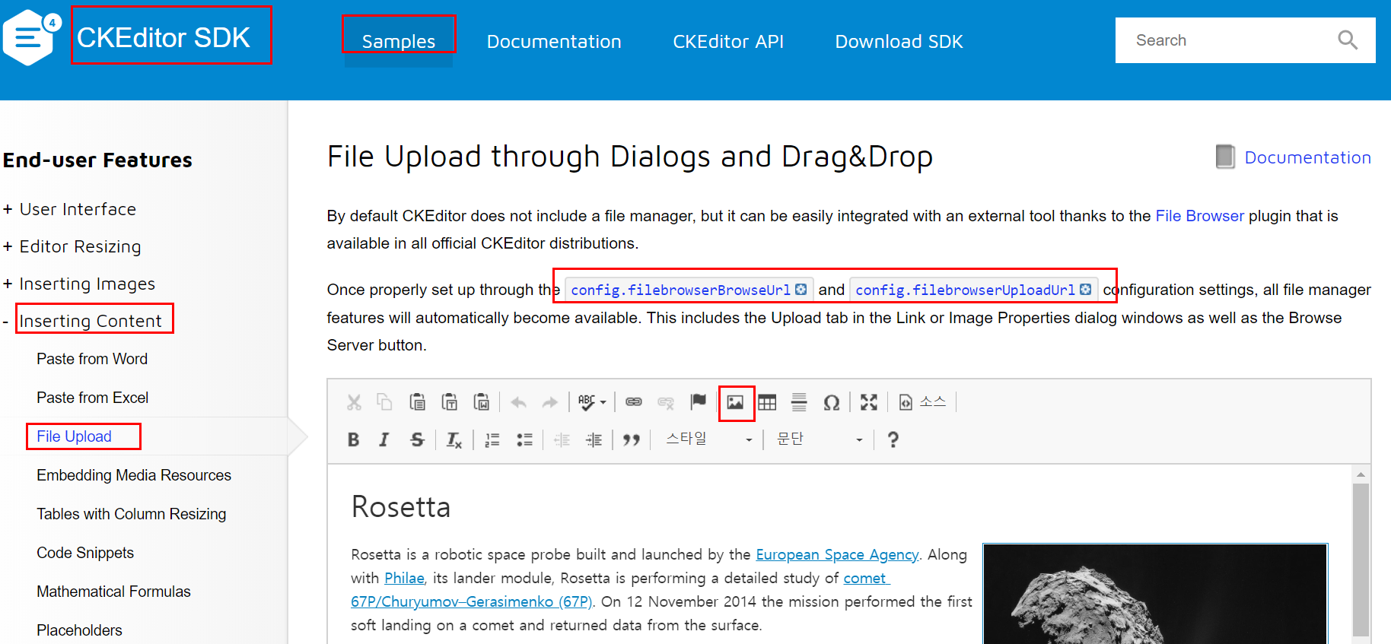
동작예제
동작예제 (fileupload) SDK : [Samples] - Inserting Content - File Upload

Slide 23
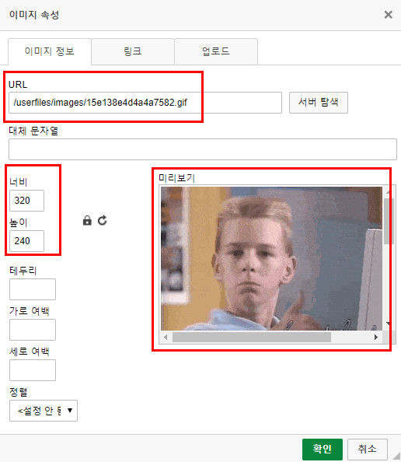
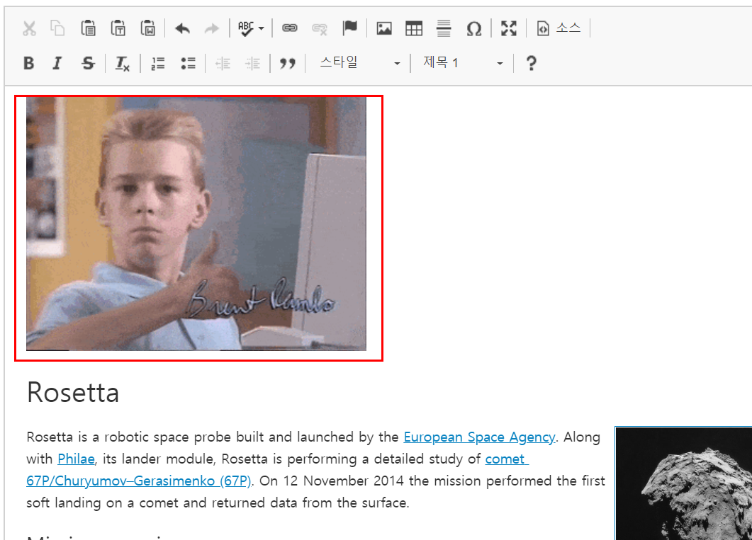
동작예제
클라이언트에서 업로딩 한 이미지가 편집창에 등장 하게 된다.

Slide 24
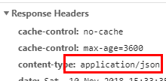
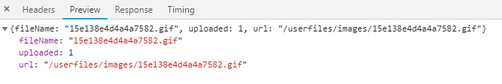
동작예제
어케 동작하는지 개발자 도구에서 확인해보자 ‘이미지 업로드’시 무엇이 오고 가는가? (AJAX로 동작함을 알수 있다)

Slide 25
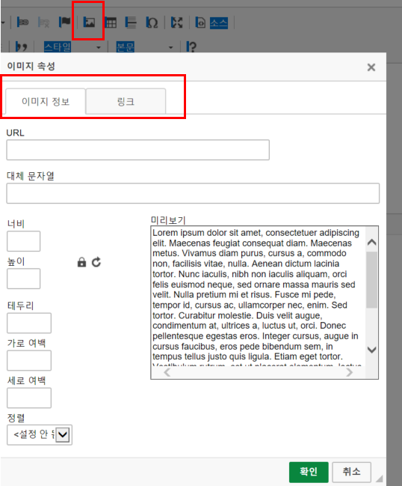
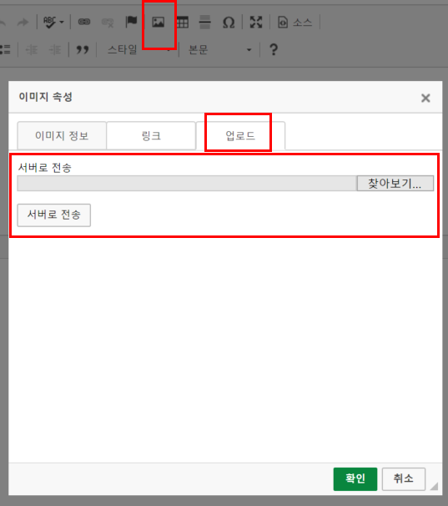
파일 업로드 적용
↓ 아직은 파일(사진) ‘업로드’ 버튼이 없다...
일단 ‘업로드’ 가 보이게 하려면?

Slide 26
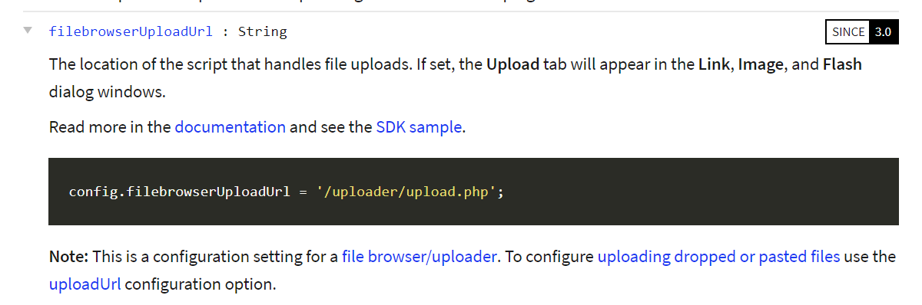
filebrowserUploadUrl 적용하기
filebrowserUploadUrl 적용 업로드 된 이미지들을 처리 (저장..) 하고 그에 따른 링크 url 을 response 해주는 백엔드 페이지를 기술한다.

Slide 27
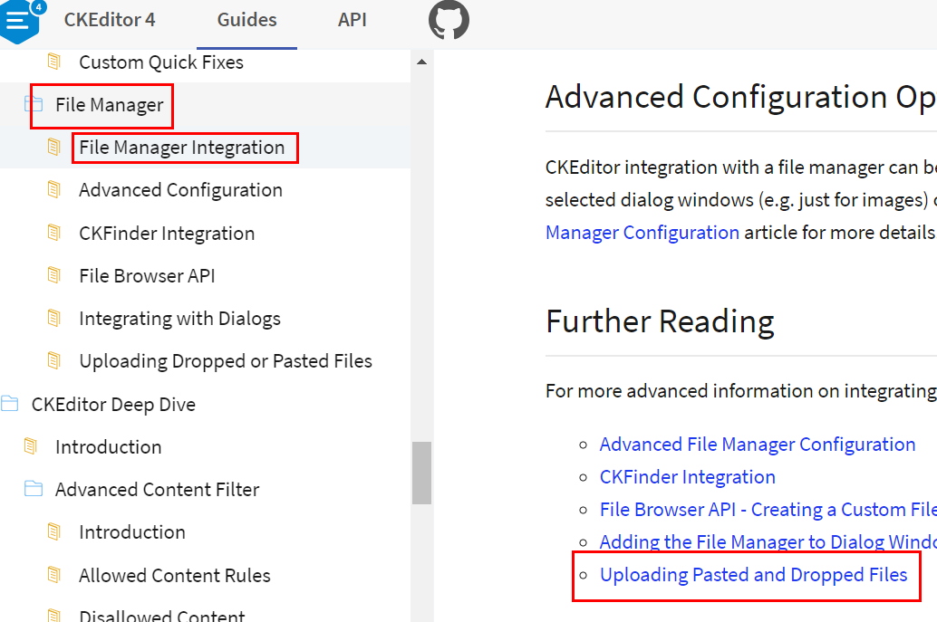
filebrowserUploadUrl : 무엇을 어떻게 response?
https://ckeditor.com/docs/ckeditor4/latest/guide/dev_file_upload.html#response-file-uploaded-successfully

Slide 28
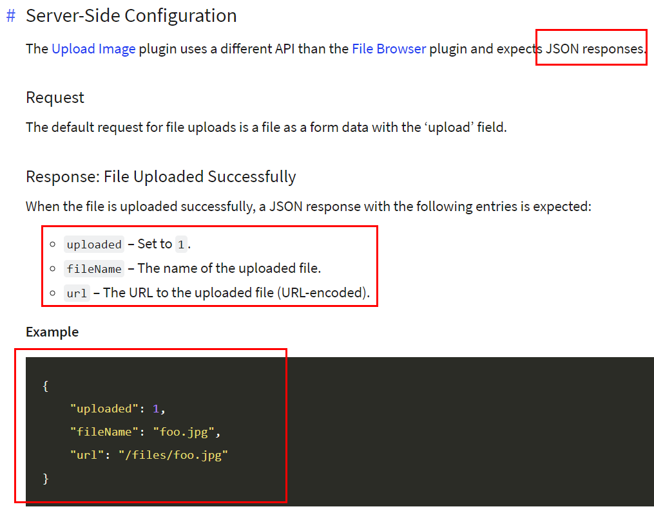
filebrowserUploadUrl : 무엇을 어떻게 response?
에러 발생하면 어떻게 response 할지 밑에도 있으니 읽어 보자.

Slide 29
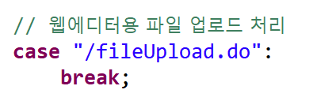
filebrowserUploadUrl 적용하기
업로드할 파일을 처리할 JSP 파일 추가
컨트롤러에 /fileUpload.do 추가

Slide 30
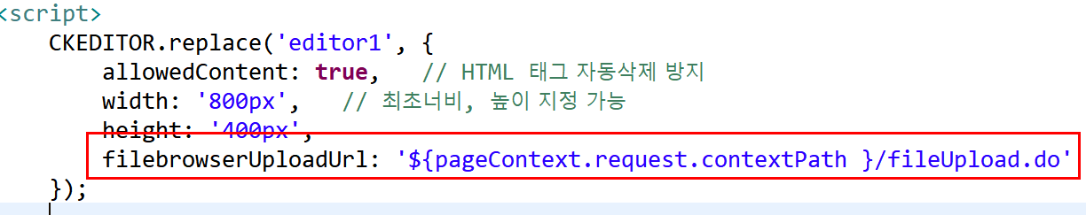
filebrowserUploadUrl 적용하기
CKEditor 를 사용하는 write.jsp 와 update.jsp 에 다음과 같이 filebrowserUploadUrl 추가 (대소문자 주의)
그냥 /fileUplaod.jsp 하면 안된다!
이는 JavaScript 이므로 ContextPath 가 포함된 경로여야 한다.

Slide 31
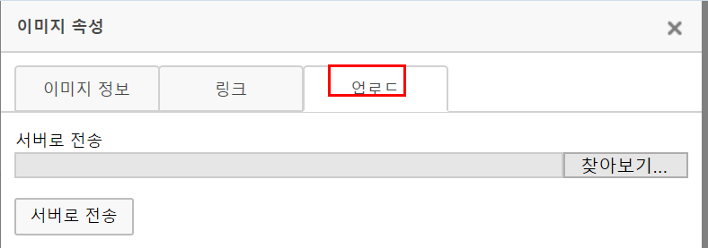
filebrowserUploadUrl 적용 - 결과 확인
일단 업로드 버튼은 생겼을 거다…
그러나 아직 동작은 안한다.

Slide 32
fileUpload.do 작성
업로드된 파일을 저장하고, 아래와 같이 response 해주면 된다

Slide 33
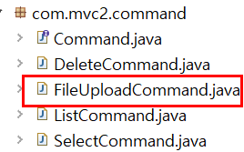
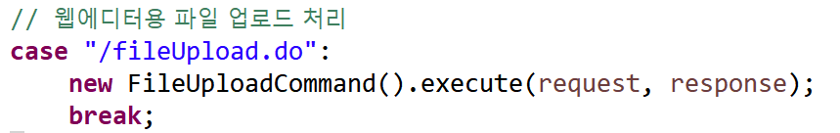
FileUploadCommand.java 생성
Command 상속
컨트롤러에 추가

Slide 34
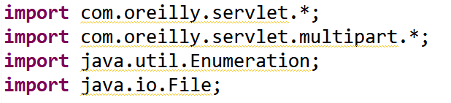
FileUploadCommand.java 작성 - import
COS 라이브러리와 Enumeartion 객체를 사용할 예정
Notes:
<%-- cos 라이브러리 --%>
<%@ page import="com.oreilly.servlet.*"%>
<%@ page import="com.oreilly.servlet.multipart.*"%>
<%-- parameter 값들, file 값들 추출 --%>
<%@ page import="java.util.Enumeration" %>
<%-- File--%>
<%@ page import="java.io.File" %>

Slide 35
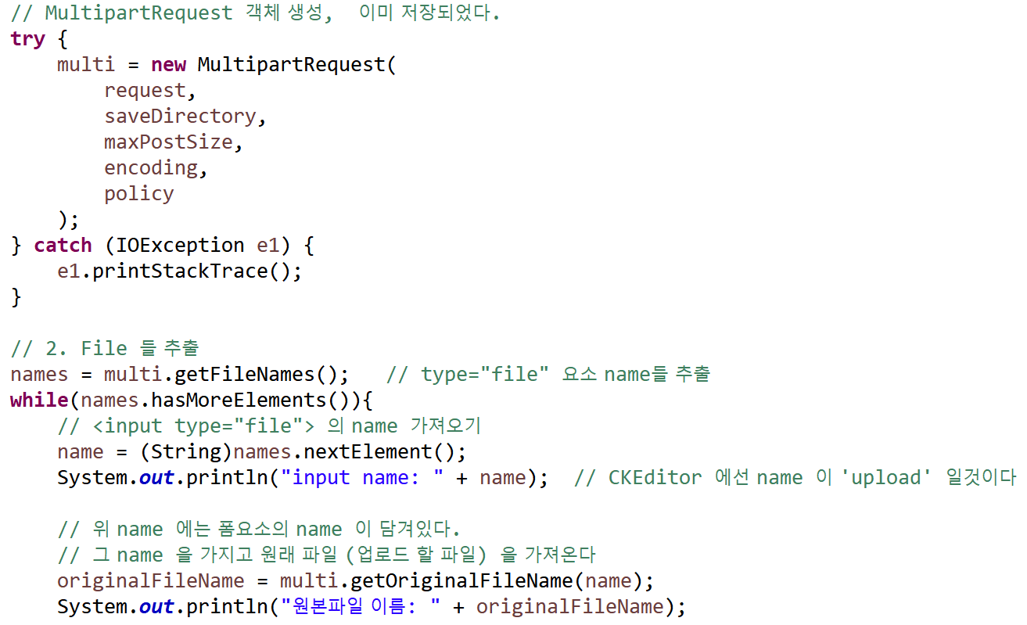
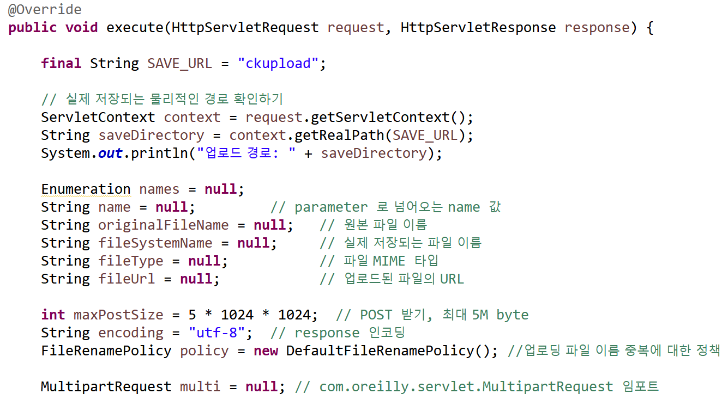
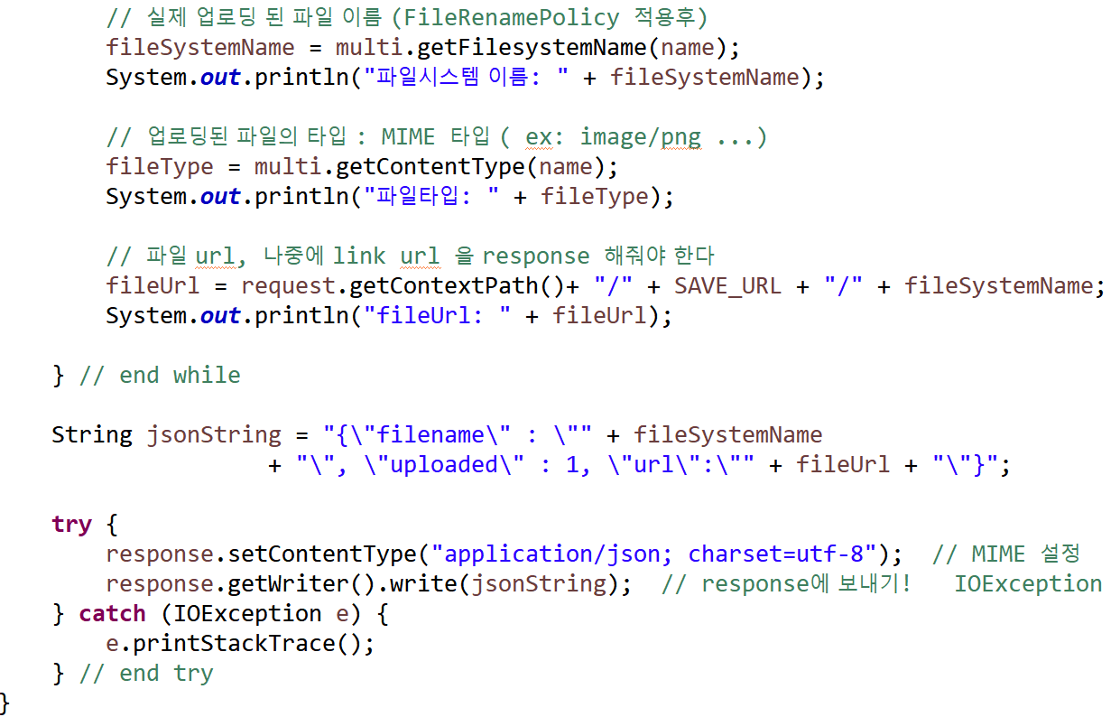
FileUploadCommand.java 작성
아래 코드 참조
Notes:
import javax.servlet.ServletContext;
import javax.servlet.http.HttpServletRequest;
import javax.servlet.http.HttpServletResponse;
import com.oreilly.servlet.*;
import com.oreilly.servlet.multipart.*;
import java.util.Enumeration;
import java.io.File;
import java.io.IOException;
public class FileUploadCommand implements Command {
@Override
public void execute(HttpServletRequest request, HttpServletResponse response) {
final String SAVE_URL = "ckupload";
// 실제 저장되는 물리적인 경로 확인하기
ServletContext context = request.getServletContext();
String saveDirectory = context.getRealPath(SAVE_URL);
System.out.println("업로드 경로: " + saveDirectory);
Enumeration names = null;
String name = null; // parameter 로 넘어오는 name 값
String originalFileName = null; // 원본 파일 이름
String fileSystemName = null; // 실제 저장되는 파일 이름
String fileType = null; // 파일 MIME 타입
String fileUrl = null; // 업로드된 파일의 URL
int maxPostSize = 5 * 1024 * 1024; // POST 받기, 최대 5M byte
String encoding = "utf-8"; // response 인코딩
FileRenamePolicy policy = new DefaultFileRenamePolicy(); //업로딩 파일 이름 중복에 대한 정책
MultipartRequest multi = null; // com.oreilly.servlet.MultipartRequest 임포트
// MultipartRequest 객체 생성, 이미 저장되었다.
try {
multi = new MultipartRequest(
request,
saveDirectory,
maxPostSize,
encoding,
policy
);
} catch (IOException e1) {
e1.printStackTrace();
}
// 2. File 들 추출
names = multi.getFileNames(); // type="file" 요소 name들 추출
while(names.hasMoreElements()){
// <input type="file"> 의 name 가져오기
name = (String)names.nextElement();
System.out.println("input name: " + name); // CKEditor 에선 name 이 'upload' 일것이다
// 위 name 에는 폼요소의 name 이 담겨있다.
// 그 name 을 가지고 원래 파일 (업로드 할 파일) 을 가져온다
originalFileName = multi.getOriginalFileName(name);
System.out.println("원본파일 이름: " + originalFileName);
// 실제 업로딩 된 파일 이름 (FileRenamePolicy 적용후)
fileSystemName = multi.getFilesystemName(name);
System.out.println("파일시스템 이름: " + fileSystemName);
// 업로딩된 파일의 타입 : MIME 타입 ( ex: image/png ...)
fileType = multi.getContentType(name);
System.out.println("파일타입: " + fileType);
// 파일 url, 나중에 link url 을 response 해줘야 한다
fileUrl = request.getContextPath()+ "/" + SAVE_URL + "/" + fileSystemName;
System.out.println("fileUrl: " + fileUrl);
} // end while
// TODO : JSON respnse 하기
}
}

Slide 36
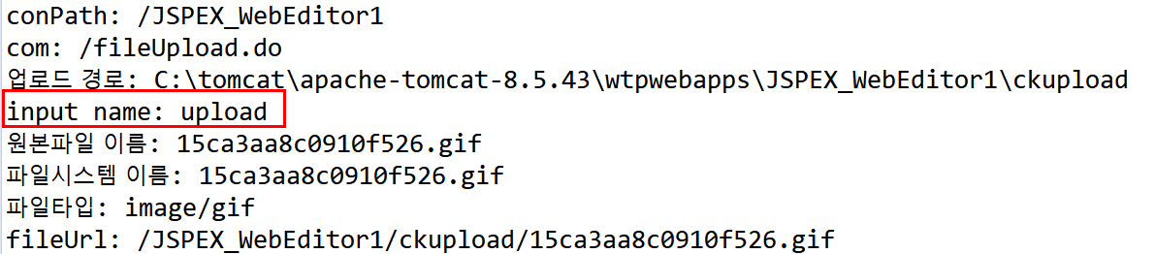
FileUploadCommand.java 작성 file part 의 name 들 추출
궁금하지 않은가? CKEditor 에서 어떠한 name 으로 보내는지?
일단 여기까지 진행했으면 확인해보자. (실제 CKEditor 에서 파일 업로드 해보기)
콘솔에 뭐가 찍히는지 보자.

Slide 37
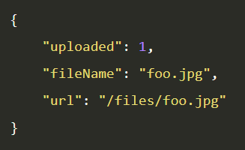
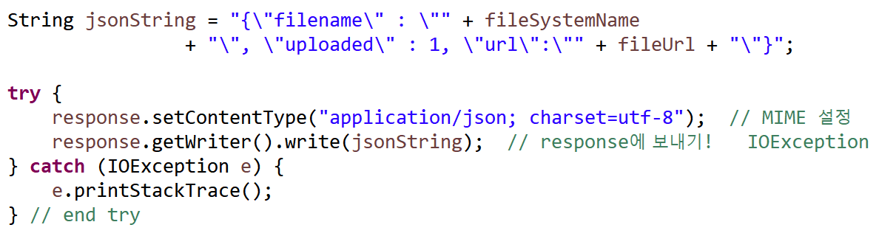
fileUpload.jsp 작성 - JSON response
← 이와 같은 형식의 response 만들기.
주의 JSON 문자열을 만들때 property 는 반.드.시 쌍따옴표 “ ~ “ 으로 만들어주세요
Notes:
String result = "{\"filename\" : \"" + fileSystemName + "\", \"uploaded\" : 1, \"url\":\"" + fileUrl + "\"}";
out.clear(); // out 객체내 출력할 내용들 제거.
out.println(result);
out.flush();

Slide 38

오류
JSON property 를 홀따옴표 (single quotation) 으로 하면 에러 남...

Slide 39
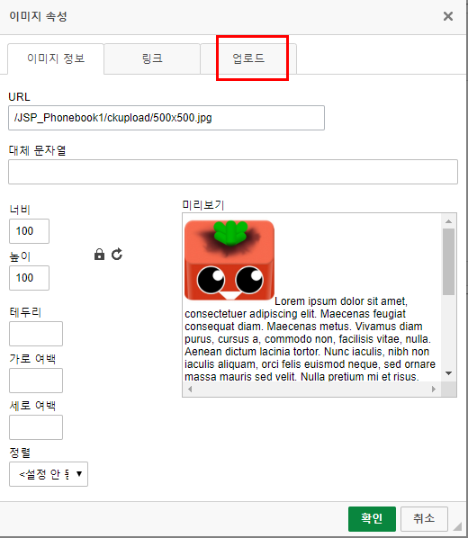
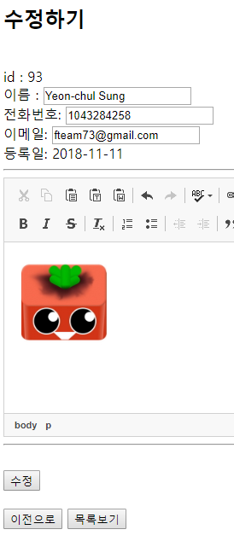
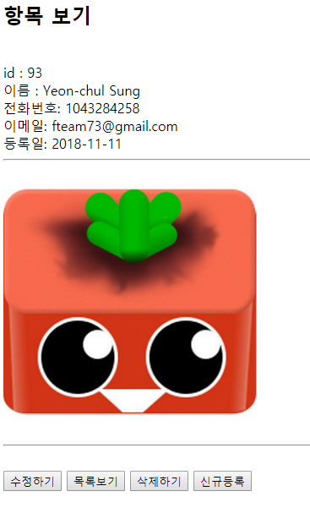
동작 확인해보자

Slide 40
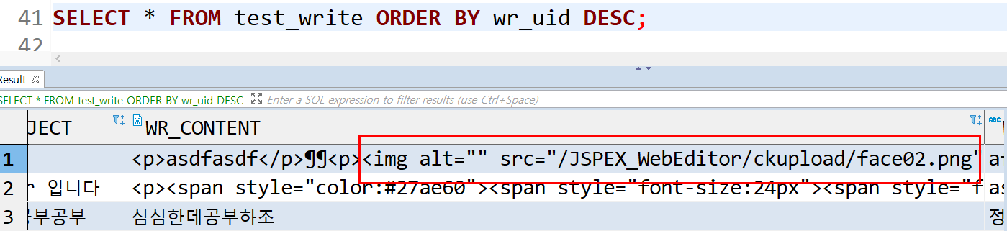
DB 에 저장된 형태

Slide 41
다양한 옵션에 대해 탐구하고 도전해보기
여기까지 CKEditor 를 장착하고, 이미지 파일 업로드까지 해보았습니다.
CKEditor 는 그 밖에도 다양한 옵션과 플러그인 등을 제공하며, CKFinder 등을 통해 다양한 파일 다루는 기능들이 있습니다.
드래드 & 드롭으로 추가
파일 , 폴더 관리
간단한 이미지 편집기능
FTP, cloud 등 지원.

Slide 42
기타 CKEditor 파일 업로딩 관련 참조
File Manager Integration File Browser API - Creating a Custom File Manager File Upload
http://hybrid1006.tistory.com/entry/CKEditor-%EC%82%AC%EC%9A%A9-%EB%B0%8F-%ED%8C%8C%EC%9D%BC-%EC%97%85%EB%A1%9C%EB%93%9C-%EC%A0%81%EC%9A%A9
http://zzznara2.tistory.com/443 ckeditor 4.9 이상 file upload 이슈

